Slide 1

3.3 二叉树的遍历

Slide 2
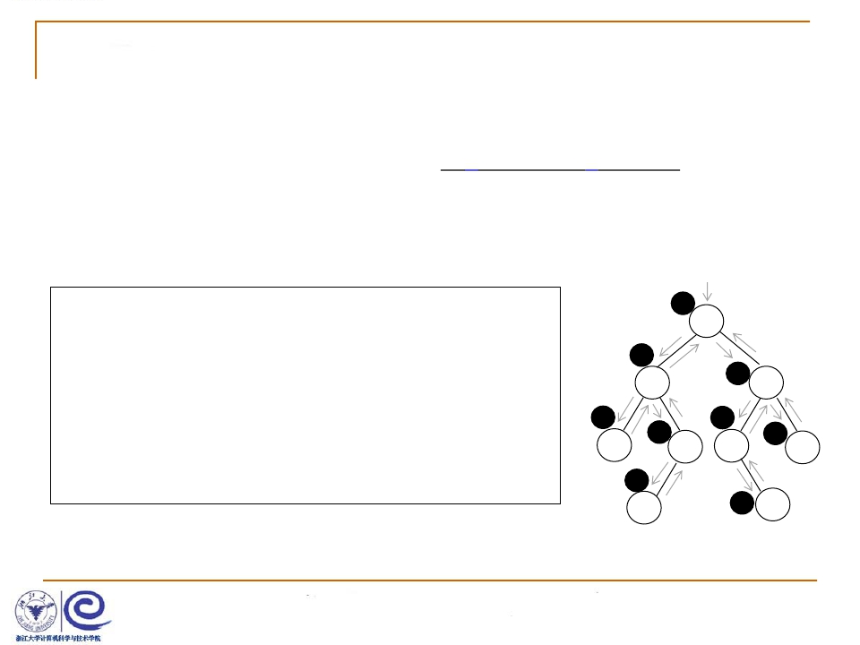
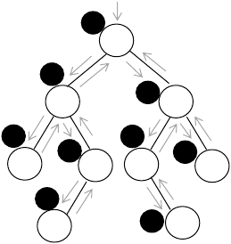
二叉树的遍历
（1）先序遍历
遍历过程为：
① 访问根结点；
A（B D F E ）（C G H I）
② 先序遍历其左子树；
③ 先序遍历其右子树。
先序遍历=>
A B D F E C G H I
void PreOrderTraversal( BinTree BT )
{
if( BT ) {
printf(“%d”, BT->Data);
1
A
2
B
6 C
PreOrderTraversal( BT->Left );
PreOrderTraversal( BT->Right );
3
4
7
9
G
8 H
}
D
F
I
}
5
E

Slide 3
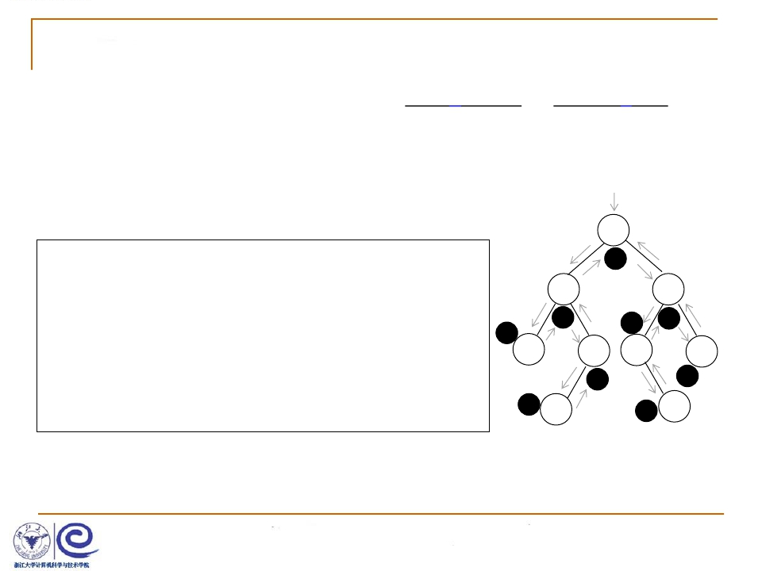
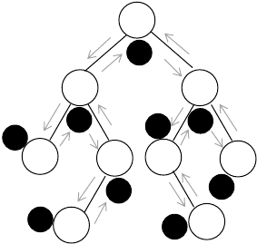
（2）中序遍历
遍历过程为：
（D B E F） A （G H C I）
① 中序遍历其左子树；
② 访问根结点；
中序遍历=>
D B E F A G H C I
③ 中序遍历其右子树。
A
void InOrderTraversal( BinTree BT )
5
{
}
if( BT ) {
InOrderTraversal( BT->Left );
printf(“%d”, BT->Data);
InOrderTraversal( BT->Right );
}
B
2
E
C
8
G
7 H
1
6
D
3
F
4
I
9

Slide 4
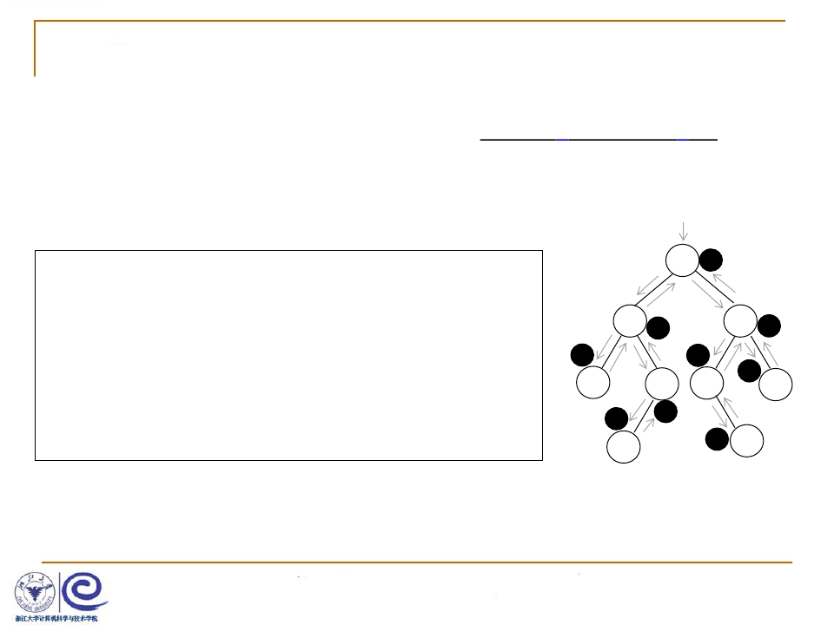
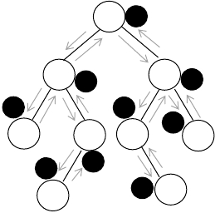
（3）后序遍历
遍历过程为：
① 后序遍历其左子树；
② 后序遍历其右子树；
（D E F B ）（ H G I C） A
③ 访问根结点。
后序遍历=>
D E F B H G I C A
void PostOrderTraversal( BinTree BT )
{
A 9
if( BT ) {
PostOrderTraversal( BT->Left );
PostOrderTraversal( BT->Right);
printf(“%d”, BT->Data);
}
B 4
F
3
E
C 8
6
7
G
5 H
1
D
I
2
}

Slide 5
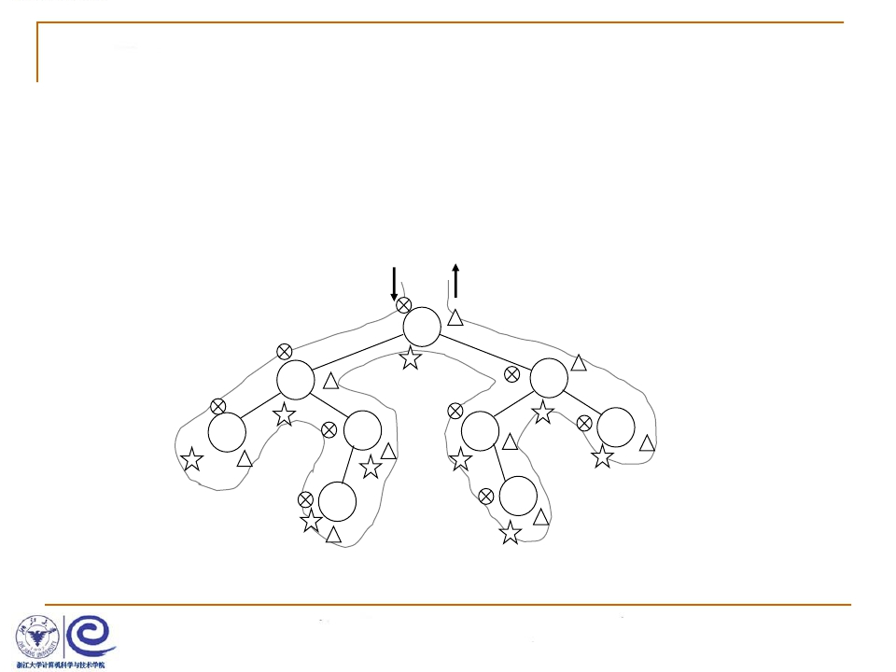

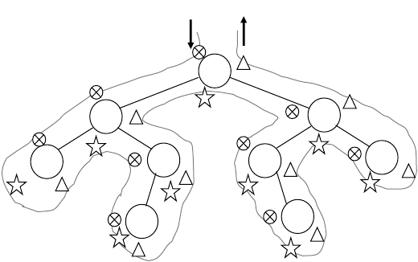
❖ 先序、中序和后序遍历过程：遍历过程中经过结点的路线一
样，只是访问各结点的时机不同。
❖ 图中在从入口到出口的曲线上用、
和三种符号分别标
记出了先序、中序和后序访问各结点的时刻
入口
出口
A
B
C
D
F
G
I
E
H

Slide 6
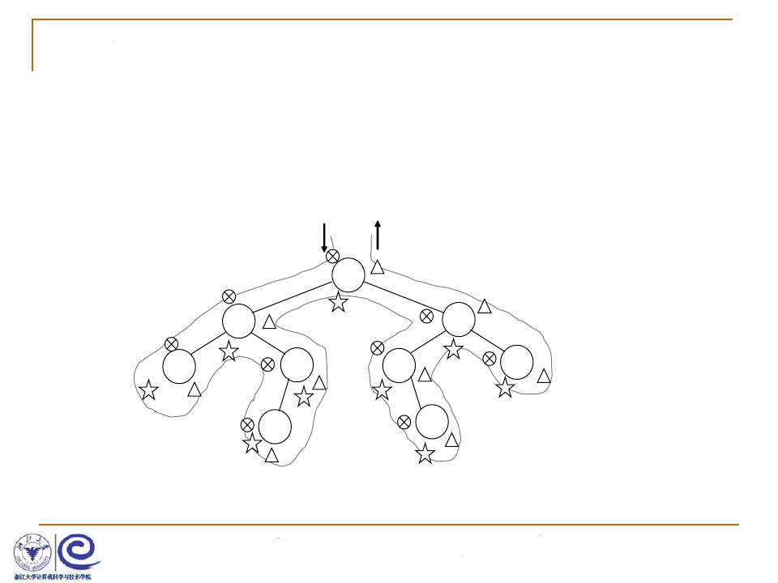
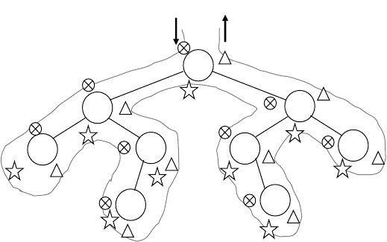
二叉树的非递归遍历
中序遍历非递归遍历算法
非递归算法实现的基本思路：使用堆栈
入口
出口
A
B
C
D
F
G
I
E
H

Slide 7
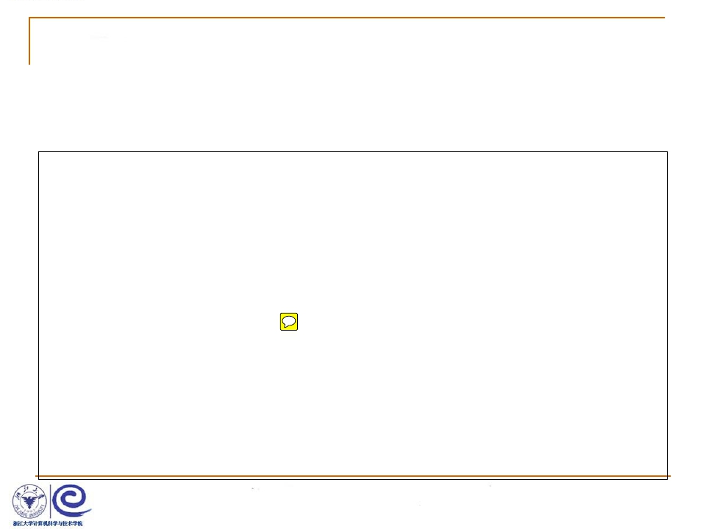
中序遍历非递归遍历算法
➢ 遇到一个结点，就把它压栈，并去遍历它的左子树；
➢ 当左子树遍历结束后，从栈顶弹出这个结点并访问它；
➢ 然后按其右指针再去中序遍历该结点的右子树。
void InOrderTraversal( BinTree BT )
{
BinTree T=BT;
Stack S = CreatStack( MaxSize ); /*创建并初始化堆栈S*/
while( T || !IsEmpty(S) ){
while(T){
/*一直向左并将沿途结点压入堆栈*/
Push(S,T);
T = T->Left;
}
if(!IsEmpty(S)){
T = Pop(S); /*结点弹出堆栈*/
printf(“%5d”, T->Data); /*（访问）打印结点*/
T = T->Right; /*转向右子树*/
}
}
}

Slide 8
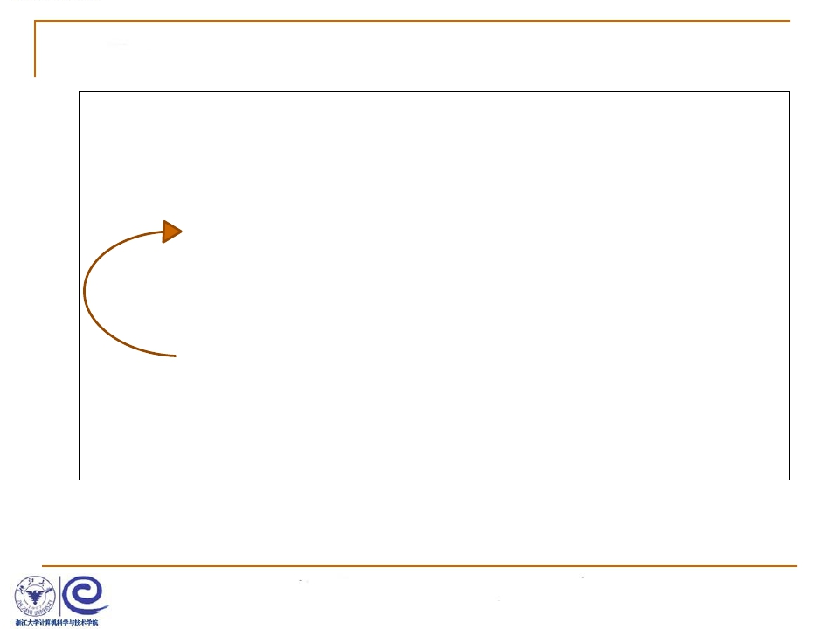
先序遍历的非递归遍历算法？
void InOrderTraversal( BinTree BT )
{
BinTree T BT;
Stack S = CreatStack( MaxSize ); /*创建并初始化堆栈S*/
while( T || !IsEmpty(S) ){
while(T){
/*一直向左并将沿途结点压入堆栈*/
Push(S,T);
T = T->Left;
}
if(!IsEmpty(S)){
T = Pop(S); /*结点弹出堆栈*/
printf(“%5d”, T->Data); /*（访问）打印结点*/
T = T->Right; /*转向右子树*/
}
}
}
后序遍历非递归遍历算法？

Slide 9
层序遍历
二叉树遍历的核心问题：二维结构的线性化
➢ 从结点访问其左、右儿子结点
➢ 访问左儿子后，右儿子结点怎么办？
❐ 需要一个存储结构保存暂时不访问的结点
❐ 存储结构：堆栈、队列

Slide 10
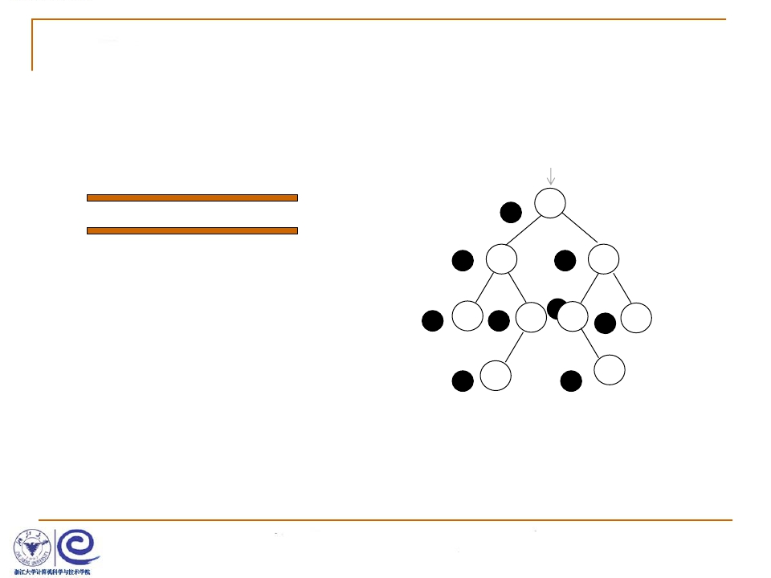
层序遍历
❖ 队列实现：遍历从根结点开始，首先将根结点入队，然后开始执
行循环：结点出队、访问该结点、其左右儿子入队
1
A
A B CD FG I E H
2
B
3
C
层序遍历 =>
A B CD FG I E H
4
D 5
E
8
F
6G
9
I
7
H

Slide 11
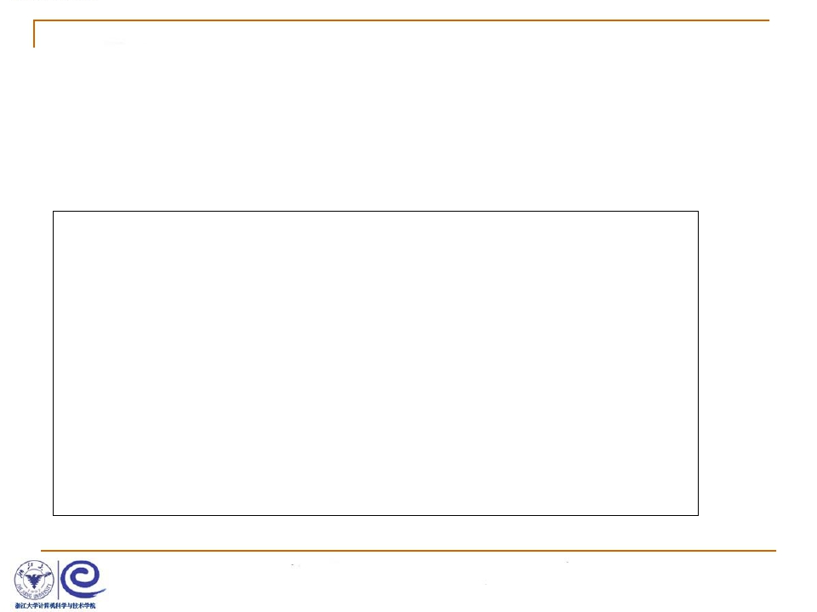
层序基本过程：先根结点入队，然后：
① 从队列中取出一个元素；
② 访问该元素所指结点；
③ 若该元素所指结点的左、右孩子结点非空，
则将其左、右孩子的指针顺序入队。
void LevelOrderTraversal ( BinTree BT )
{
Queue Q;
BinTree T;
if ( !BT ) return; /* 若是空树则直接返回 */
Q = CreatQueue( MaxSize ); /*创建并初始化队列Q*/
AddQ( Q, BT );
while ( !IsEmptyQ( Q ) ) {
T = DeleteQ( Q );
printf(“%d\n”, T->Data); /*访问取出队列的结点*/
if ( T->Left )
if ( T->Right )
AddQ( Q, T->Left );
AddQ( Q, T->Right );
}
}

Slide 12
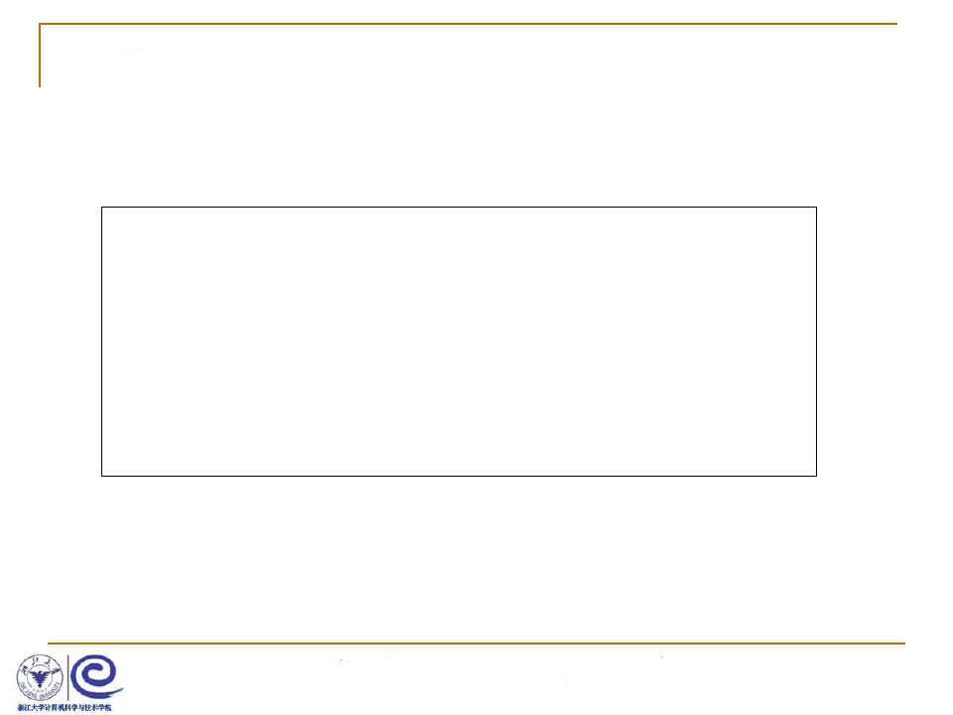
【例】遍历二叉树的应用：输出二叉树中的叶子结点。
❐ 在二叉树的遍历算法中增加检测结点的“左右子树是否都为空”。
void PreOrderPrintLeaves( BinTree BT )
{
if( BT ) {
if ( !BT-Left && !BT->Right )
printf(“%d”, BT->Data );
PreOrderPrintLeaves ( BT->Left );
PreOrderPrintLeaves ( BT->Right );
}
}

Slide 13
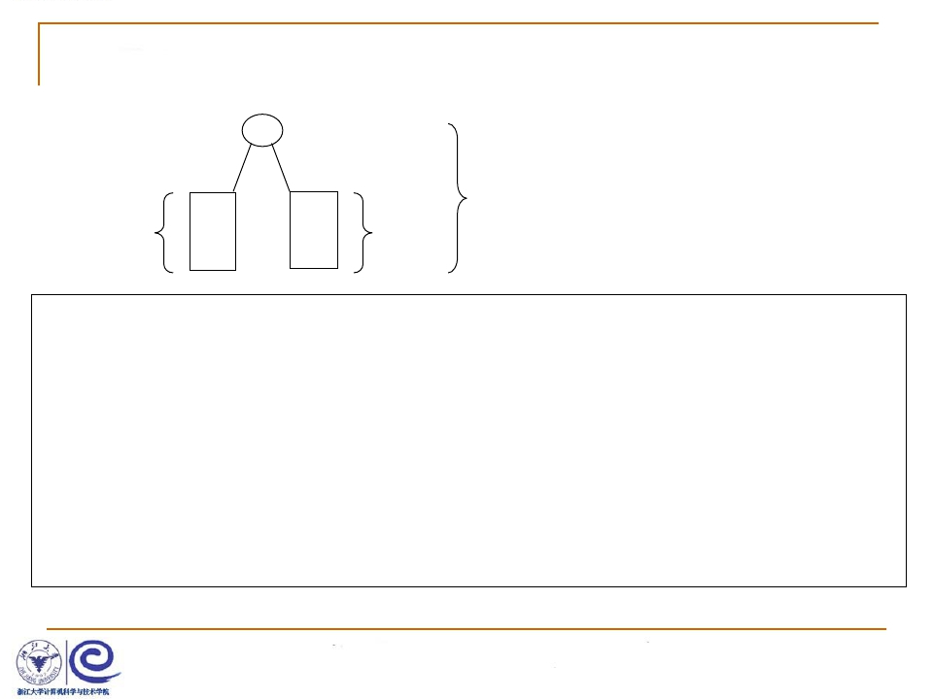
【例】求二叉树的高度。
Height=max(HL, HR)+1
左
子
树
右
子
树
HL
HR
int PostOrderGetHeight( BinTree BT )
{
int HL, HR, MaxH;
if( BT ) {
HL = PostOrderGetHeight(BT->Left);
/*求左子树的深度*/
HR = PostOrderGetHeight(BT->Right); /*求右子树的深度*/
MaxH = （HL > HR）? HL : HR; /*取左右子树较大的深度*/
return ( MaxH + 1 ); /*返回树的深度*/
}
else
return 0; /* 空树深度为0 */
}

Slide 14
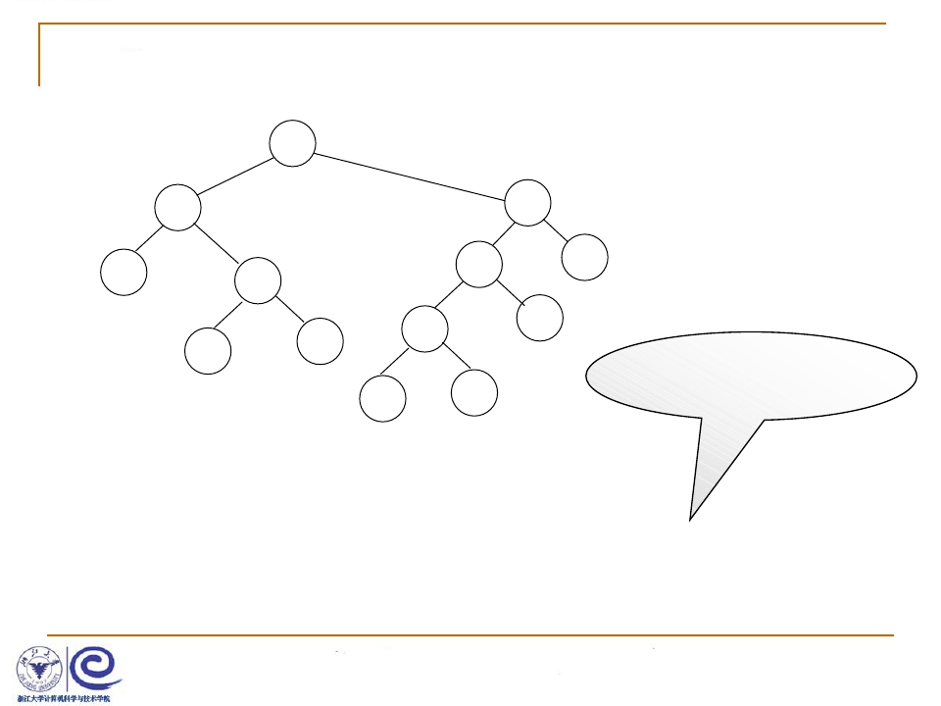
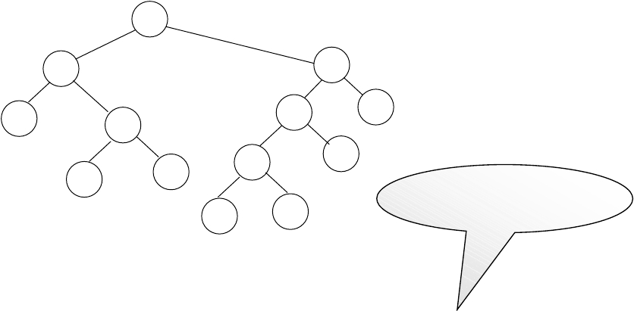
【例】 二元运算表达式树及其遍历
+
+
*
+
g
a
*
*
f
b
c
中缀表达式会受到运
算符优先级的影响
d
e
❖ 三种遍历可以得到三种不同的访问结果：
➢ 先序遍历得到前缀表达式：+ + a * b c * + * d e f g
➢ 中序遍历得到中缀表达式：a + b * c + d * e + f * g
➢ 后序遍历得到后缀表达式：a b c * + d e * f + g * +

Slide 15
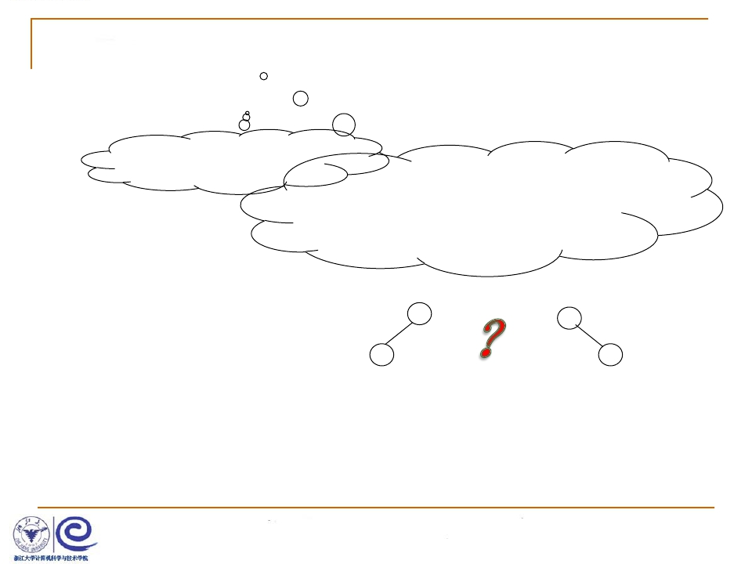

【例】 由两种遍历序列确定二叉树
答案是：
必须要有中序遍历才行！ 三种遍历中的任意两种遍历序列，
能否唯一确定一棵二叉树呢？
已知
没有中序的困扰：
➢ 先序遍历序列：A B
➢ 后序遍历序列：B A
A
A
B
B

Slide 16
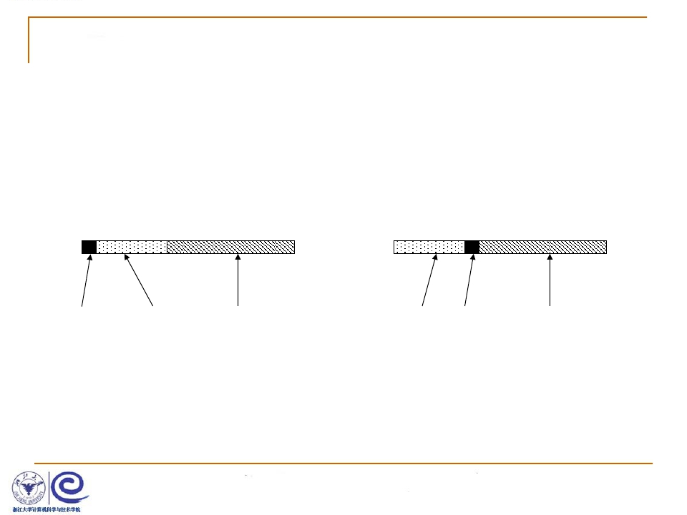



❖ 先序和中序遍历序列来确定一棵二叉树
〖分析〗
◆ 根据先序遍历序列第一个结点确定根结点；
◆ 根据根结点在中序遍历序列中分割出左右两个子序列
◆ 对左子树和右子树分别递归使用相同的方法继续分解。
先序序列
中序序列
根
结
点
左
子
树
右
子
树
左
子
树
根
结
点
右
子
树

Slide 17
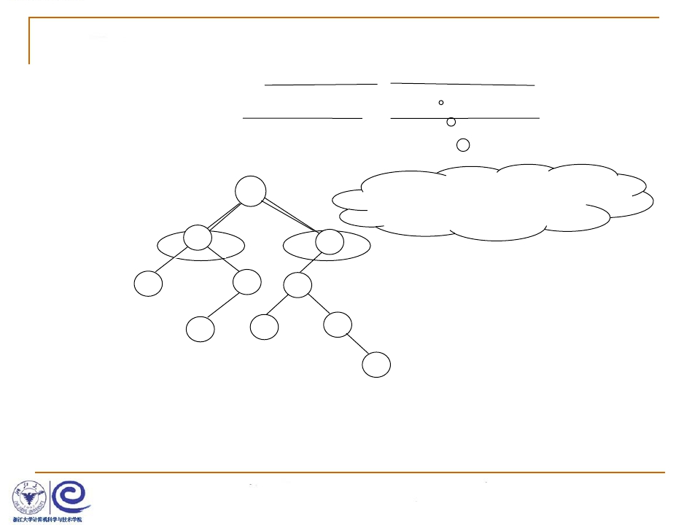
〖例〗 先序序列：
中序序列：
a
a
b c d e
c b e d a
f g h i j
h g i j f
左子树（或右子树）序列
不配套意味着什么？
b
cbed
f
hgijf
c
d
g
e
h
i
j
❖ 类似地，后序和中序遍历序列也可以确定一棵二叉树。

